Slide 1

综合探究
构建高水平社会主义市场经济体制

Slide 2
－－－－－[探究活动目标]－－－－－－－－－－－－－－－－－－
1．结合市场经济运行的具体情境，了解市场机制有效运行的必备条件；能够针对某一具体问题，提出保障市场机制有效运行的对策建议；能够了解市场经济运行中的法律、法规、行业规范、道德规范及其作用，增强公平竞争意识和规则意识。
2．结合企业经营案例，分析影响企业活力的外部和内部因素，能够提出增强企业活力的建议；能够树立诚信意识，自觉抵制市场失信行为；能够理解深化经济体制改革对激发市场主体活力的作用，坚定对国有企业改革成功的信心。

Slide 3
3．结合经济运行中宏观调控的具体问题情境，深入了解党的十八大以来宏观调控的变化和特点；能够针对某一具体情况，提出更好发挥政府作用的建议；能够进一步领会社会主义市场经济体制的优越性，增强中国特色社会主义道路自信、理论自信、制度自信、文化自信。
－－－－－－－－－－－－－－－－－－－－－－－－－－－－－－

Slide 4
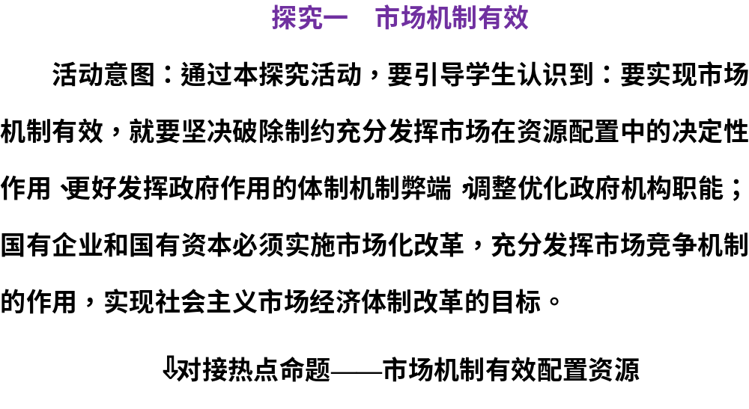

Slide 5
整理“思维线”(建模答题思维和答题路径)
市场机制有效
总述 | 构建高水平社会主义市场经济体制，要坚持和完善社会主义基本经济制度，毫不动摇巩固和发展公有制经济，毫不动摇鼓励、支持、引导非公有制经济发展，充分发挥市场在资源配置中的决定性作用，更好发挥政府的作用

Slide 6
建设高标准市场体系 | ①要加快完善要素的市场化配置(深化要素市场化改革) ②加快完善主要由市场决定价格的机制(凡是能由市场形成的价格都交给市场) ③加快完善公平竞争的市场环境(企业自主经营、公平竞争)，推动资源配置依据市场规则、市场价格、市场竞争达到效益最大化和效率最优化，实现产权有效激励、要素自由流动、价格反应灵活、竞争公平有序、企业优胜劣汰(市场化退出机制)的目标
 | 高标准市场体系需要公平开放透明的市场经济基础制度(①完善统一的知识产权制度；②实行统一的市场准入制度；③维护统一的公平竞争制度；④健全统一的社会信用制度)
续
表

Slide 7
续表
政府作用 | 要坚决破除制约充分发挥市场在资源配置中的决定性作用、更好发挥政府作用的体制机制弊端 | ①围绕推动高质量发展，建设现代化经济体系；②调整优化政府机构职能，合理配置宏观管理部门职能(转变职能)；深入推进简政放权(放)；完善市场监管和执法体制，强化事中事后监管，改革自然资源和生态环境管理体制，完善公共服务管理体制(管)；提高行政效率，全面提高政府效能，建设人民满意的服务型政府(服)

Slide 8
追溯“命题源”(由教材悟命题导向和答题规范)
1．(教材P27探究问题)结合材料，分析市场价格引导资源合理配置需要具备的基本条件。
品答案·强化规范表达
材料中玉米收储采用的“市场定价、价补分离”原则和某市当地的“阶梯式水价”改革，这是在遵循市场在资源配置中起决定性作用这个市场经济的一般规律。要实现市场在资源配置中起决定性作用，引导资源合理配置，需要具备两个条件。

Slide 9
一是要加快完善要素的市场化配置，加快完善主要由市场决定价格的机制，加快完善公平竞争的市场环境，推动资源配置依据市场规则、市场价格、市场竞争达到效益最大化和效率最优化，实现产权有效激励、要素自由流动、价格反应灵活、竞争公平有序、企业优胜劣汰的目标。
二是要坚决破除制约充分发挥市场在资源配置中的决定性作用、更好发挥政府作用的体制机制弊端，围绕推动高质量发展，建设现代化经济体系，调整优化政府机构职能，合理配置宏观管理部门职能，深入推进简政放权，完善市场监管和执法体制，改革自然资源和生态环境管理体制，完善公共服务管理体制，强化事中事后监管、提高行政效率，全面提高政府效能，建设人民满意的服务型政府。

Slide 10
2．(教材P28探究问题)结合材料，分析市场竞争是如何增进消费者福祉的。
品答案·强化规范表达
材料中铁路行业放宽市场准入限制，为各类社会资本公平参与铁路运营创造条件。各类资本和企业为了在激烈的竞争中占得优势，求得生存和发展，就要努力提高技术、改善管理、提高效率，更好满足人们出行中的各种需求。

Slide 11
竞争是市场经济的精髓和要义，是实现资源优化配置，促进经济社会进步，增进消费者福祉的最有效方式。
市场竞争机制，需要维持一种竞争环境，以保证在价格引导下，通过千百万个经营者和消费者的分散决策和交互作用，使资源得到最优化的配置，以提高整体经济效率，造福全社会所有成员。

Slide 12
品悟“题变换”(看考题如何“改头换面”)
[典例] 阅读材料，完成下列要求。
党的二十大报告提出：“构建高水平社会主义市场经济体制，坚持和完善社会主义基本经济制度，毫不动摇巩固和发展公有制经济，毫不动摇鼓励、支持、引导非公有制经济发展，充分发挥市场在资源配置中的决定性作用，更好发挥政府作用。”回望过去几十年的发展历史，正是市场与政府间的相互促进、“双轮驱动”，创造了中国经济高速发展的奇迹。行之有效的措施有：坚持实施积极的财政政策和稳健的货币政策；进一步简政放权，取消和下放行政审批事项，凡是市

Slide 13
场能调节的活动，政府不再审批，释放市场活力；修订完善消费者权益保护法和公司法等一揽子法律，深入开展食品药品安全等专项整治活动，打击各类违法犯罪活动。
结合材料，运用《经济与社会》的知识，说明我国能够处理好政府和市场关系的原因。

Slide 14
[解析] 党的二十大报告→坚持中国共产党的领导；充分发挥市场在资源配置中的决定性作用，更好发挥政府作用→把社会主义制度与市场经济有机结合；进一步简政放权，取消和下放行政审批事项，凡是市场能调节的活动，政府不再审批，释放市场活力→市场在资源配置中起决定性作用；实施积极的财政政策和稳健的货币政策、一揽子法律、专项整治→实施科学的宏观调控。

Slide 15
[答案示例] 我国社会主义市场经济体制坚持中国共产党领导，把社会主义制度与市场经济有机结合，实施科学的宏观调控，把有效市场与有为政府相结合，既能发挥市场经济的长处，又能发挥我国社会主义制度的显著优势。我国政府通过简政放权减少审批事项，尊重市场规律，充分发挥市场在资源配置中的决定性作用，释放了市场潜力，激活了各类市场主体活力，使市场机制有效；实施积极的财政政策和稳健的货币政策，修订完善一揽子法律，综合运用经济、法律和行政手段开展专项整治，打击违法犯罪活动，更好地发挥政府作用，使宏观调控有度。

Slide 16
[把脉考情]
近年来的试题命制，多从市场机制出发，将有效市场的作用、市场配置资源的机制、市场体系、市场的局限性与有为政府的相关知识点联系起来，以党和国家对经济工作的部署、各类经济现象等为载体予以考查，频率较高。解决此类问题，需理清社会主义市场经济体制的相关知识，灵活应对材料与设问营造的考查背景。

Slide 17
全训“命题点”(题点、考法全域训练)
1．“山寨社团”是指内地居民利用境内外对社会组织登记管理制度的差异，在登记条件宽松的国家和地区进行注册的社团组织。这些山寨组织多数冠以“中国”、“全国”等国字头字样，或是假借公益起名，以各类基金会联合会为名，谋求非法利益。这表明了( )
①市场主体需要提高市场道德和法治意识，讲求社会效益 ②政府要加强市场监管，健全统一的社会信用制度 ③政府需要提高市场准入的门槛，诚实守信地参与经济活动 ④市场调节具有局限性，存在着自发性、盲目性、滞后性等弊病
A．①② B．①③ C．②④ D．③④

Slide 18
答案：A
解析：这些山寨组织或是假借公益起名，以各类基金会联合会为名，谋求非法利益，体现了市场主体需要提高市场道德和法治意识，讲求社会效益，政府要加强市场监管，健全统一的社会信用制度，①②当选，答案为A；诚实守信地参与经济活动的是企业不是政府，③错误；材料体现的是市场调节的自发性，不体现盲目性、滞后性的弊端，④不当选。

Slide 19
2．(2023·北京高考)公共数据是各级党政机关、企事业单位依法履职或提供公共服务过程中产生的数据类型，具有权威性、基础性、可控性、公益性等特点。“取之于民，用之于民”，北京市公共数据开放平台已向社会开放了大量公共数据。下列认识正确的是( )
①企业可利用公共数据提高劳动生产率
②开放公共数据会降低数据资源的价值
③公共数据要素的价值是由政府决定的
④将公共数据交由市场提供会出现供给不足
A．①③ B．①④ C．②③ D．②④

Slide 20
答案：B
解析：北京市公共数据开放平台向社会开放大量公共数据，使得企业可以利用数据要素优化管理，提高劳动生产效率，①正确；开放公共数据有利于发挥数据资源的价值，②错误；公共数据要素的价值是由市场决定的，③错误；市场调节具有自身弱点和不足，将公共数据交由市场提供会出现供给不足，④正确。故答案选B。

Slide 21
3．“有进有出、优胜劣汰”的市场化、常态化退出机制是深化资本市场改革的重要安排。退市新规实施两年来，强制退市公司达到59家，一批绩差“钉子户”集中出清，推动了我国上市公司和资本市场的高质量发展。该机制的作用路径是( )
①强化资本市场竞争 ②完善资本市场规则
③上市公司的竞争力提高 ④资本市场风险降低
⑤加强退市监管力度 ⑥资本要素配置效率提高
A．②→⑤→①→⑥ B．②→①→③→⑥
C．⑤→①→④→③ D．⑤→①→⑥→③

Slide 22
答案：B
解析：退市新规，完善资本市场规则，强化资本市场竞争，上市公司的竞争力提高，资本要素配置效率提高，②排第一，①排第二，③排第三，⑥排第四，答案为B；该机制与资本市场风险降低、加强退市监管力度没有直接关系，④⑤不当选。

Slide 23
4．近年来，广东大力推进“数字政府”改革，推出了“粤系列”政务服务应用，通过一站式领取营业执照、涉企经营许可证等政务服务，推行“一件事一次办”，用政府的减法，换取企业效益增加和市场机制更加显现。下列传导路径正确的是( )
①简化办事流程 ②减少政府职能
③降低企业成本 ④激发市场活力 ⑤优化服务机制
A．①→②→③→④ B．①→③→⑤→④
C．③→①→④→⑤ D．⑤→①→③→④

Slide 24
答案：D
解析：广东大力推进“数字政府”改革，优化服务机制，⑤排在第一位；优化服务机制，通过一站式领取营业执照、涉企经营许可证等政务服务，推行“一件事一次办”，用政府的减法，简化办事流程，①排在第二位；简化办事流程，有利于降低企业的制度性成本，③排在第三位；通过降低企业的成本，进而激发企业的积极性和市场活力，④排在第四位，答案为D；政府的职能是法律赋予的，不能随意减少，②错误。

Slide 25
5．阅读材料，回答问题。
近日，浙江省市场监督管理局通知要求做好2023年度“双随机、一公开”监管工作，进一步提升监管效能，优化营商环境。所谓“双随机、一公开”，就是指在监管过程中随机抽取检查对象，随机抽取执法检查人员，抽查情况及查处结果及时向社会公开。通知要求各级监管部门要根据《市场监管总局关于全面推进“双随机、一公开”监管工作的通知》做到：
一、提质拓面，深化落实年度抽查计划任务。确保全年市场监管部门抽查企业比例不低于3%，抽查事项覆盖率达到100%，并以提升双随机监管集成度、减少对企业干扰为目标。

Slide 26
二、融合信用，持续提升随机抽查靶向性。对高风险或有不良记录的企业依法有针对性加大随机抽查力度，在同一年度内对低风险企业的抽查次数原则上不超过2次。
三、强化闭环，推进落实全过程公正监管。依托“浙政钉· 掌上执法”系统实施现场检查，确保计划任务和抽查结果全面公开、实施过程和现场轨迹可查可测。要充分运用“智联查”以及“浙江企业在线”在线整改报送功能，不断提升抽查检查效能。

Slide 27
请运用“市场体系”的相关知识，说明做好“双随机、一公开”监管工作对优化营商环境的意义。
解析：提质拓面，深化落实年度抽查计划任务，以提升双随机监管集成度、减少对企业干扰为目标→有利于加快形成企业自主经营、公平竞争的经营环境；融合信用，持续提升随机抽查靶向性，对高风险或有不良记录的企业依法有针对性加大随机抽查力度→有利于健全统一的社会信用制度，褒扬诚信，惩戒失信，有利于形成统一开放、竞争有序的市场体系。

Slide 28
答案示例：做好“双随机、一公开”监管工作，提质拓面、减少对企业干扰、公正监管等，有利于加快形成企业自主经营、公平竞争的经营环境；融合信用，持续提升随机抽查靶向性，有利于健全统一的社会信用制度，褒扬诚信，惩戒失信，从而有利于形成统一开放、竞争有序的市场体系，充分发挥市场在资源配置中的决定性作用，优化企业营商环境。

Slide 29
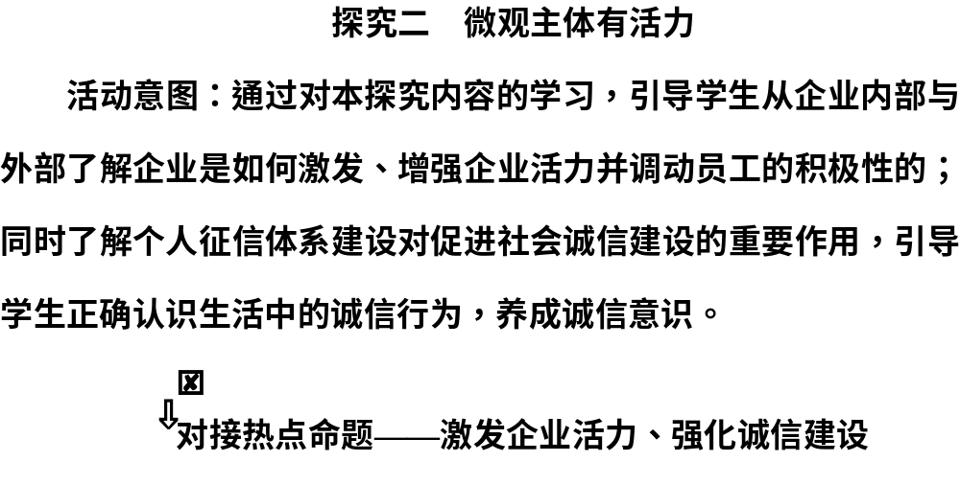

Slide 30
整理“思维线”(建模答题思维和答题路径)
从不同角度看如何激发企业活力
角度 | 阐释
总体策略 | 制定正确的经营战略；提高自主创新能力，依靠科技进步、科学管理等手段，形成自己的竞争优势；诚信经营，树立良好的信誉和企业形象
企业内部 | ①要合理分配收入，建立良好的激励机制；②要建立和健全权责清晰、分工明确、有效沟通、反应及时、管理科学的管理体制机制；③要培育有利于激发和保持活力的企业文化

Slide 31
续表
企业外部 | ①激发企业活力，企业外部必须具备公平公正的市场竞争秩序；②激发企业活力，还要通过降低企业的税费负担，增强企业的创新活力和投资积极性

Slide 32
追溯“命题源”(由教材悟命题导向和答题规范)
1．(教材P28探究问题)结合案例，分析该企业是如何从内部激发活力、调动员工工作积极性的。
品答案·强化规范表达
实行股份制改造，完善公司的治理结构，建立科学的管理体制机制；进行分配制度的改革，建立良好的激励机制，调动员工的积极性；改善企业全体员工的福利，使员工共享企业发展成果。

Slide 33
2．(教材P29探究问题)小磊在申请贷款时会遇到什么问题？ 分析该报告对他的经济生活还可能带来哪些不良影响。
品答案·强化规范表达
小磊的个人征信报告显示，小磊的信用卡账户、住房贷款账户、其他贷款账户都发生过逾期，其中，信用卡2个账户还发生过90天以上的逾期。此外，小磊还有欠税记录。这些都是“不良信用记录”。小磊申请房屋贷款时，金融机构大多数会查看他的个人征信报告，而小磊征信报告上留下的负面记录会影响他贷款的获批。除此之外，小磊申请车贷等其他贷款时，申请信用卡时，购买金融理财产品时，求职应聘时，租赁房屋、汽车时，甚至使用移动支付时，都可能受到限制或遇到其他麻烦。

Slide 34
品悟“题变换”(看考题如何“改头换面”)
[典例] (2023·湖南高考·T17节选)阅读材料，完成下列要求。
进入新时代以来，我国不断通过制度创新和体制机制创新，破除民营企业市场准入门槛，激发民营企业的积极性，严格保护民营经济市场主体经营自主权、财产权等合法权益，引导民营经济健康发展、高质量发展。面对新时代新挑战，广大民营企业奋力拼搏，发挥经营自主灵活的优势，发展韧性不断增强，发展活力不断迸发，民营经济已成为发展主力军和转型升级排头兵，还是创新创业主战场和推动实现共同富裕的重要力量。

Slide 35
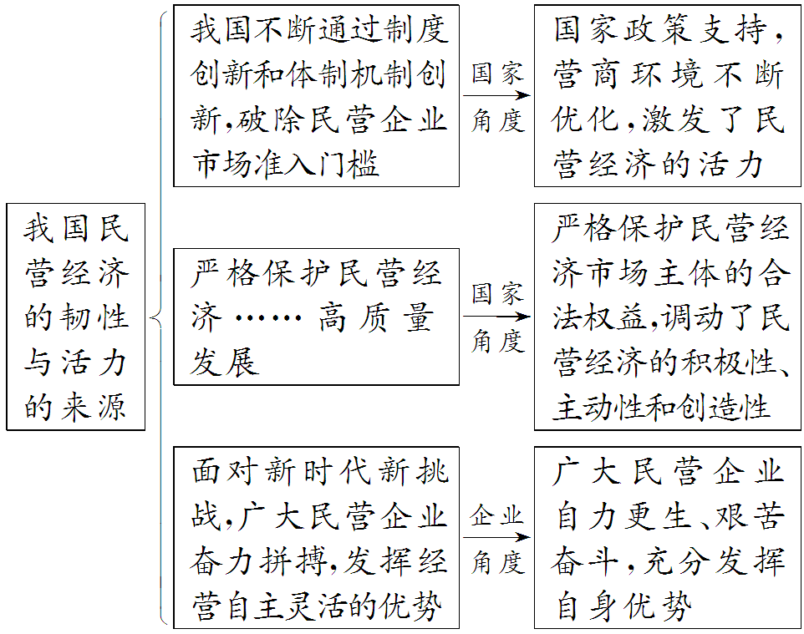
结合材料，运用经济与社会知识，说明我国民营经济的韧性与活力来自哪里。
[解析] 属于说明类试题。解答本问首先要对材料信息进行提炼，然后链接教材知识具体分析说明，具体分析如下：

Slide 36
[答案示例] ①国家鼓励、支持、引导非公有制经济发展，通过制度创新，营造促进民营经济发展的制度环境，破除体制机制障碍。②国家健全市场环境和法治环境，促进各种所有制主体依法平等使用资源要素、公开公平公正参与竞争、同等受到法律保护，营造促进民营经济发展的良好环境和社会氛围。③民营企业顺应时代发展潮流，找准市场定位，制定正确的经营战略，努力提高企业管理水平，完善管理体制机制。④民营企业提高自主创新能力，提高生产技术水平和研发能力，推动发展转型升级，增加就业，积极承担社会责任，推动经济发展和提高人民生活水平。

Slide 37
[把脉考情]
企业作为最重要的市场主体，在历年的高考中占有很大的比例，企业经营的措施更是重中之重，选择题和主观题均会考查。一般以企业发展的具体措施或面临的问题为背景，以方法措施类、启示类题目考查学生解决问题的能力。所以高度重视综合探究中的案例，能更好地领会高考的命题规律和试题立意。

Slide 38
全训“命题点”(题点、考法全域训练)
1．一般来说，科技型中小微企业在孕育期，主要埋首研发技术、优化工艺，把技术变成产品。一旦工艺稳定、产品成熟，则进入快速成长期，往往需要大量的资金和大批的劳动者，需要贷款融资、上市辅导等相应的服务。各级政府应超前谋划、改革创新，为企业的发展壮大铺路架桥、保驾护航。由此可见( )
①中小微企业是吸纳就业的重要力量，也是经济发展的生力军 ②国家健全技术创新市场导向机制，加大技术创新和成果应用 ③创新是第一动力，政府应鼓励中小微企业创新创造 ④政府应该积极推进实施产业政策，促进产业结构不断优化升级
A．①② B．①③ C．②④ D．③④

Slide 39
答案：B
解析：科技型中小微企业在孕育期，主要埋首研发技术、优化工艺，把技术变成产品，一旦工艺稳定、产品成熟，则进入快速成长期，往往需要大量的资金和大批的劳动者，需要贷款融资、上市辅导等相应的服务，各级政府应超前谋划、改革创新，为企业的发展壮大铺路架桥、保驾护航，中小微企业是吸纳就业的重要力量，也是经济发展的生力军，创新是第一动力，政府应鼓励中小微企业创新创造，①③当选，答案为B；国家健全技术创新市场导向机制，是指要以市场导向为主，而材料是强调要发挥国家的宏观调控作用，②不当选；材料主要强调政府要为中小微企业的发展保驾护航，没有涉及产业结构优化升级，④排除。

Slide 40
2．某国有酿酒食品有限责任公司2018年启动混合所有制改革。企业分别引入一家行业上游民营企业投资3 300万元，持股15%；引入两家员工持股平台，投资金额合计近4 400万元，持股比例合计为20%。2021年该公司实现2.36亿元销售收入、2 005万元利润总额，同比分别大增109%和547%。混合所有制改革对该企业影响的路径是( )
①引入民营企业投资→整合上下游资源→扩大企业规模→降低市场竞争风险 ②引入民营企业投资→放大国有资本功能→增强市场竞争力→实现跨越式发展 ③引入员工持股平台→增加员工转移性收入→激励员工创造业绩→增强企业活力 ④引入员工持股平台→实现利益共享、风险共担→调动员工积极性→提高企业效益
A．①③ B．①④ C．②③ D．②④

Slide 41
答案：D
解析：题中企业进行国企混改有利于更好应对市场竞争风险，但不是降低市场竞争风险，①传导错误；引入民营企业投资，进行国企混改有利于放大国有资本功能，增强市场竞争力，实现跨越式发展，②当选；员工持股获得收入属于按生产要素分配，而不是转移性收入，③传导错误；引入员工持股平台意在允许员工凭借生产要素参与分配，与企业实现利益共享、风险共担，这会调动员工积极性，提高企业效益，④传导正确，答案为D。

Slide 42
3．国企改革三年行动以来，某国有独资公司坚持建设中国特色现代企业制度的根本方向，明确党委的法定地位，把党的领导融入公司治理各环节，加强董事会建设，完善董事会向经理层授权的管理制度，公司治理能力水平进一步提升。依托党建引领，公司成功抵御了各类风险，2022年营收同比增长16%。该公司的成功密码是( )
①党建与公司经营深度融合实现现代企业制度创新
②董事会切实履行定战略、谋经营、抓落实的职责
③推动国企聚焦主责主业，增强国企核心功能
④社会主义制度优势成功转化为企业的竞争优势
A．①② B．①④ C．②③ D．③④

Slide 43
答案：B
解析：国企改革的重要方向就是坚持党建引领，建立中国特色的现代企业制度，①当选；作为决策层的董事会和经理层的职权划分，董事会定战略，经理层谋经营、抓落实，②错误；③与材料主旨无关；党的领导体现了社会主义制度的优越性并促进了该公司的发展，④当选，答案为B。

Slide 44
4．(2023·全国甲卷)甲企业主要从事某种产品的代加工业务，使用境外客户提供的商标、关键零部件进行生产，由境外客户负责产品销售，获得的加工费占销售价格的5%。甲企业为改变其在产业链中的分工地位，实现转型发展，可采取的策略是( )
①扩大现有生产规模，增大产品利润空间
②拓宽境外客户来源，提高出口议价能力
③加强核心技术攻关，开发生产自有产品
④培育发展自有品牌，自主建立营销渠道
A．①② B．①③ C．②④ D．③④

Slide 45
答案：D
解析：
使用境外客户提供的商标、关键零部件进行生产 | 说明甲企业缺乏品牌和核心技术 | 因此，甲企业要想改变其在产业链中的分工地位，实现转型发展，就需要加强核心技术攻关，开发生产自有产品，培育发展自有品牌 | ③④ 正确
由境外客户负责产品销售，获得的加工费占销售价格的5% | 说明甲企业缺乏自有销售渠道 | 因此，甲企业应自主建立营销渠道

Slide 46
材料强调的是甲企业主要从事某种产品的代加工业务，处于产业链底端，扩大现有生产规模、拓宽境外客户来源并不能改变其在产业链中的分工地位，且扩大现有生产规模并不一定能增大产品利润空间，①②排除。

Slide 47
5．阅读材料，完成下列要求。
材料一 世界知识产权组织发布的2022年全球创新指数显示，2022年中国创新能力综合排名全球第11位，较上年提升1位，较2012年跃升23位。
中国创新指数情况(部分)
 | 2015年 | 2019年 | 2022年
创新环境指数 | 174.5 | 164.1 | 294.3
创新投入指数 | 164.1 | 199.0 | 232.7
创新产出指数 | 208.1 | 209.7 | 443.8
创新成效指数 | 148.5 | 168.3 | 192.6

Slide 48
材料二 “十四五”规划明确指出，在推动效率方面科技发展尤为重要，科技发展又向下延伸出数字中国和科技创新两大板块，又加深了“坚持创新核心地位，加快建设科技强国”的战略发展目标，科技发展、创新已经成为未来中国发展工作的关键。2022年中国创新指数显示，我国创新能力和水平不断提高。但要看到，我国基础科学研究短板依然突出，重大原创性成果缺乏、关键核心技术受制于人的局面没有得到根本性改变；科技成果转化能力还不强，人才发展和激励机制有待进一步健全。

Slide 49
(1)解读材料一所包含的经济信息。
(2)结合材料二，运用“社会主义市场经济”的相关知识，说明如何促进科技创新发展。
解析：第(1)问，本题为图表信息整合题，回答本题要将表现和本质都答出来。2022年中国创新能力综合排名全球第11位，较上年提升1位，较2012年跃升23位→创新环境优化，创新能力和水平稳步提升。第(2)问，又加深了“坚持创新核心地位，加快建设科技强国”的战略发展目标→贯彻落实创新驱动发展战略；

Slide 50
重大原创性成果缺乏、关键核心技术受制于人的局面没有得到根本性改变→充分发挥市场在资源配置中的决定性作用；科技成果转化能力还不强，人才发展和激励机制有待进一步健全→实施科学的宏观调控。
答案示例：(1)我国创新环境不断优化，创新投入持续增加，创新产出较快增长，创新成效突出，创新能力和水平稳步提升。

Slide 51
(2)①贯彻落实创新驱动发展战略，加快推进科技强国建设。②充分发挥市场在资源配置中的决定性作用，强化企业创新主体地位。③实施科学的宏观调控，通过财政税收等政策优化企业创新环境，激发创业创新创造活力，出台政策激励企业加大研发投入，提升企业技术创新能力。④大力培养科技人才，完善科技人才分配激励机制，激发劳动者积极性创造性，推动科技成果转化。

Slide 52
6．阅读材料，完成下列要求。
培育和发展“专精特新”企业，是激发创新活力、解决产业链“卡脖子”难题、推动经济高质量发展的重要举措之
一。根据2022年6月工信部印发的《优质中小
企业梯度培育管理暂行办法》，创新型中小企业，专精特新中小企业、专精特新“小巨人”企业是优质中小企业的三个层次。随着注册制改革稳步推进，多层次资本市场体系不断完善，能满足不同类型、不同发展阶段“专精特新”企业的融资需求。截至2022年8月，全国35家区域性股权市场中，挂牌展示的“专精特新”企业合计4 000多家，累计服

Slide 53
务“专精特新”企业融资266.51亿元。2022年5月底，国家外汇管理局进一步扩大跨境融资便利化试点范围。试点政策落地以来，全国多地“专精特新”企业逐步拓宽了融资渠道，截至2022年8月，累计从境外融资超9亿元人民币。
分析人士认为，完善资本市场，解决“专精特新”企业的融资难题就能促使“专精特新”企业成长为“小巨人”。结合材料，运用《经济与社会》的知识对此观点予以评析。

Slide 54
解析：从资本市场来看，完善资本市场(虚拟经济与实体经济关系)，可以拓宽融资渠道，提高融资效率，助力“专精特新”企业发展，题中观点具有一定合理性。同时，还需要优化营商环境(政府与市场主体关系)，企业制定正确的经营战略(微观经济)、加大研发投入等。具体分析如下：
关键信息 | 答案要点
随着注册制改革稳步推进，多层次资本市场体系不断完善，能满足不同类型、不同发展阶段“专精特新”企业的融资需求 | 可联系完善资本市场，为“专精特新”企业解决融资难题，能引导社会资本向“专精特新”企业流动，说明该观点的合理性

Slide 55
续表
分析人士认为，完善资本市场，解决“专精特新”企业的融资难题就能促使“专精特新”企业成长为“小巨人” | 可联系“专精特新”企业成长为“小巨人”还需要政府的产业政策支持，优化营商环境，规范市场秩序；需要企业自身坚持创新发展，不断提升创新能力，说明该观点具有不合理性。

Slide 56
答案示例：①完善资本市场，为“专精特新”企业解决融资难题，能引导社会资本向“专精特新”企业流动，帮助其成长为“小巨人”，因此题中观点具有合理性。②“专精特新”企业成长为“小巨人”还需要政府的政策支持，需要政府积极履行经济职能，实施行之有效的产业政策，优化营商环境，规范市场秩序，保障公平竞争；企业要坚持创新发展，不断提升创新能力。可见题中观点忽视了其他因素对“专精特新”企业发展的积极作用，因此题中观点又具有不合理性。

Slide 57

探究三 宏观调控有度
活动意图：本探究活动旨在让学生认识到“区间调控”是政府发挥其经济职能，发挥国家发展规划的战略导向作用，增强宏观调控的前瞻性、针对性、协同性的重要内容；了解通过科学的宏观调控，可以促进产业结构不断优化升级，提升产业的竞争力和持续发展能力。

Slide 58
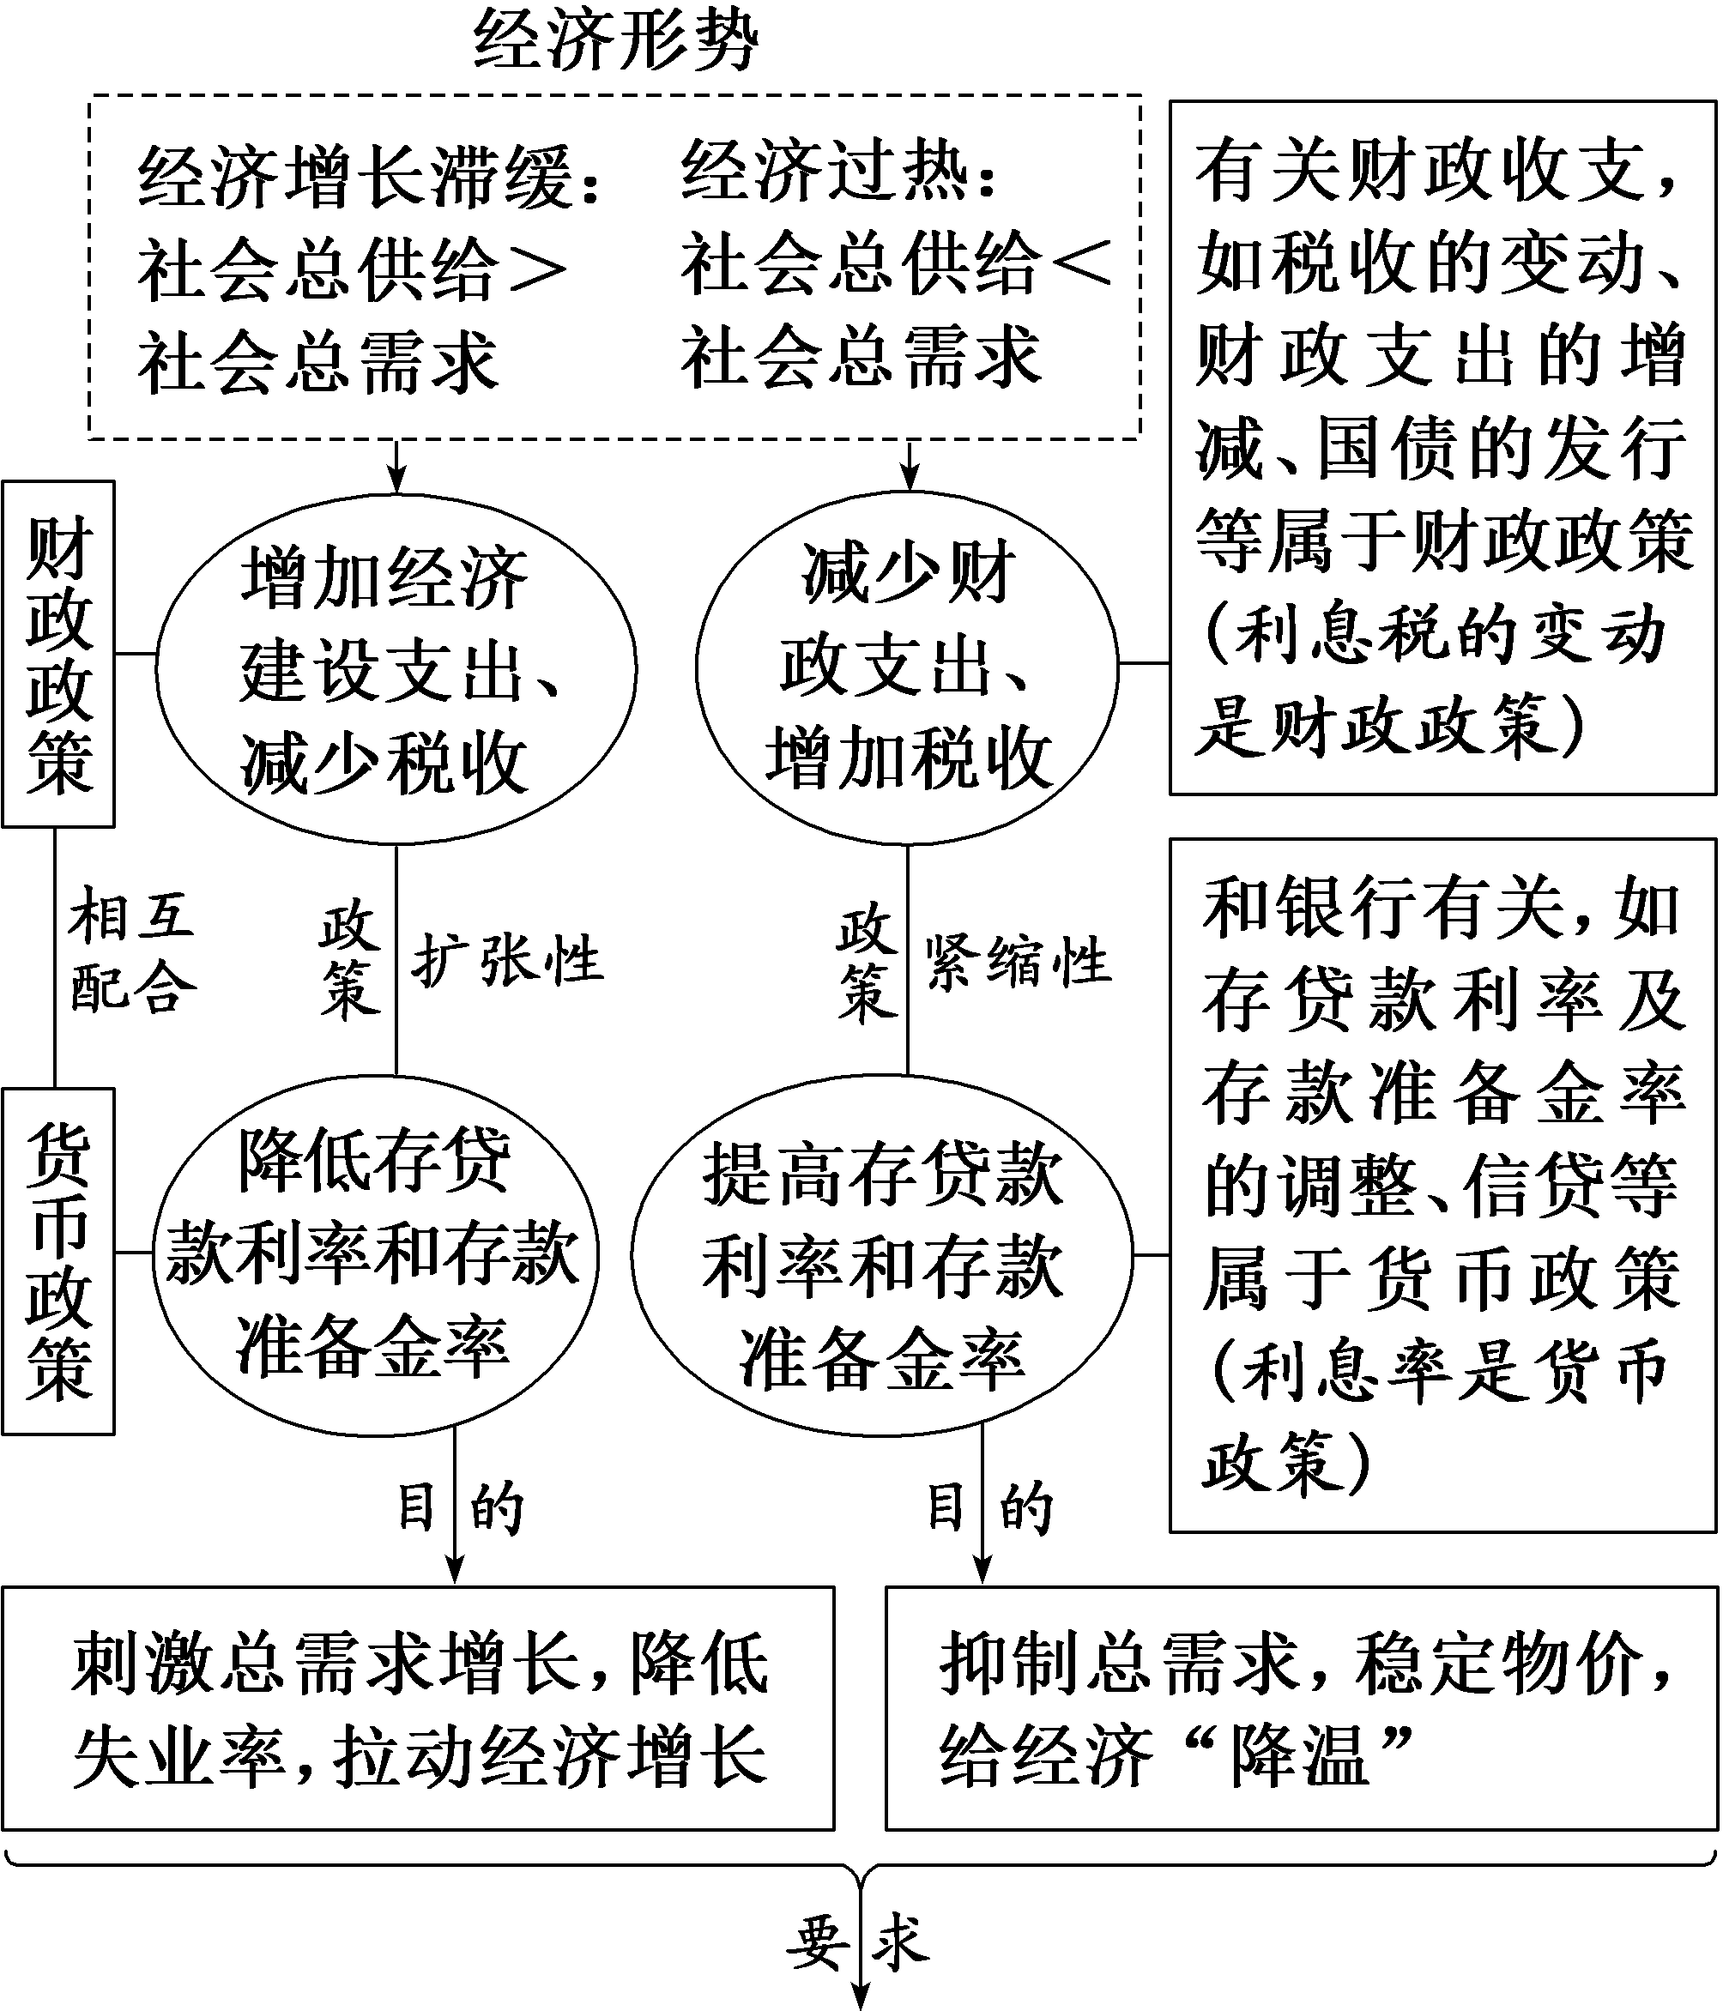
整理“思维线”(建模答题思维和答题路径)
经济形势与宏观经济政策

Slide 59
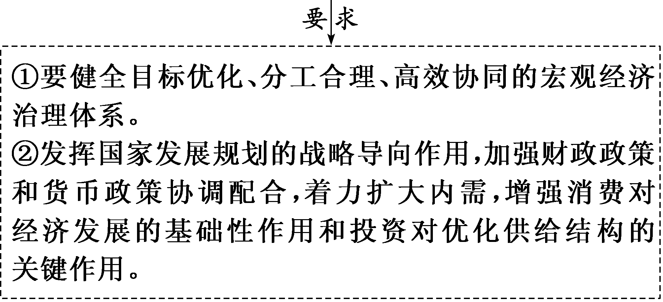

Slide 60
追溯“命题源”(由教材悟命题导向和答题规范)
1．(教材P29探究问题)进一步搜集区间调控的资料，分析区间调控是如何体现宏观调控有度的。
品答案·强化规范表达
①面对跌宕起伏的经济形势，我国保持定力，明确守住稳增长、保就业的下限和防通胀的上限，只要经济在合理区间运行，就集中精力抓住转方式调结构不放松，保持宏观政策基本取向不动摇，以增强市场信心、稳定社会预期。

Slide 61
②实施区间调控政策，要坚持实施积极的财政政策和稳健的货币政策，不采取短期刺激措施，不扩大赤字，不超发货币，而是增加有效供给，释放潜在需求，沉着应对市场短期波动，保障经济运行不滑出合理区间，让市场吃下“定心丸”，保持经济稳中向好；要在保持总量政策稳定的同时，积极盘活存量、用好增量；要优化财政支出，整合压缩专项转移支付；腾出的资金要用于改善民生、发展经济；要对小微企业实行税收优惠，加强金融监管和流动性管理，保持金融稳健运行。

Slide 62
2．(教材P29探究问题)搜集更多资料，探讨政府应该如何支持新兴产业高质量发展。
品答案·强化规范表达
要实现新兴产业高质量发展，政府应该从以下几个方面予以支持。
一是充分发挥市场在资源配置中的决定性作用。一方面充分尊重市场规律，尽可能减少对市场的干预，让市场需求成为产能变化的最主要决定因素。另一方面注重发挥企业在市场中的主体作用，推进存在过剩产能的产业兼并重组，让企业成为承担经济决策责任的独立主体。

Slide 63
二是加强信息监测和发布，降低市场各主体间的信息不对称。进一步完善新兴产业相关统计体系，加强对新兴产业发展的实时监测和分析评估，及时动态发布产业发展信息，畅通市场参与各方了解信息的渠道。
三是进一步强化创新驱动对新兴产业的引领带动作用。通过吸引、培养创新领军人才，完善创新培育体系等手段提升产业自主创新能力。

Slide 64
四是大力破除体制机制障碍。不断创新，打破束缚产业发展的障碍，充分释放新兴产业发展活力，让体制机制成为新兴产业快速发展的重要动力而非绊脚石。
五是加快完善基础设施建设。适度超前建设新兴产业所需的各类基础设施，让产业发展的外部环境能够跟上新兴产业快速发展的速度。
六是积极开拓新兴产业市场。通过实施示范工程，补贴首台(套)应用等方式，大力拓展新产品、新技术、新模式的应用领域，强化市场对新兴产业产品与服务的接受能力。

Slide 65
品悟“题变换”(看考题如何“改头换面”)
[典例] (2022·北京高考·T19节选)今年以来，为稳定宏观经济和推动经济高质量发展，我国政府出台了一系列调控政策。
材料一 我国实施新的组合式税费支持政策，精准实施对中小微企业、个体工商户减税降费。2022年全年预计退税减税约2.5万亿元。

Slide 66
材料二 我国2022年一般公共预算支出安排26.71万亿元，比上年扩大2万亿元以上。财政部门优化支出结构，优先支持已纳入国家“十四五”规划纲要、重点专项规划的重点项目，适度超前开展基础设施投资，加大对科技攻关、生态环保、基本民生、现代农业等领域及区域重大战略的支持力度。
材料三 4月25日，中国人民银行降低金融机构存款准备金率0.25个百分点，向市场释放长期资金5 300 亿元。5月15日，中国人民银行和中国银行保险监管委员会调整差别化住房信贷政策。政策出台后，多家银行下调首套房贷款利率。

Slide 67
运用《经济与社会》知识，分析上述材料中的政策工具在稳定宏观经济和推动经济高质量发展方面如何发挥作用。
[解析] 关键词①：我国精准实施对中小微企业、个体工商户减税降费，有利于减轻企业的负担，增加企业的活力，增加就业，促进经济发展→可联系教材经济财政政策知识；关键词②：一般公共预算支出安排26.71万亿元，有利于增加社会总需求，刺激消费，进一步刺激经济发展→可联系教材财政作用知识；关键词③：财政部门优化支出结构，优先支持已纳入国家“十四五”规划纲要、重点专项规划的重点项目，提高财政的利用效率，优化产业结构，促进经济高质量发

Slide 68
展→可联系教材财政作用知识；关键词④：中国人民银行降低金融机构存款准备金率0.25个百分点，向社会释放资金，扩大货币供给→可联系教材货币政策知识；关键词⑤：中国人民银行和中国银行保险监管委员会调整差别化住房信贷政策，多家银行下调首套房贷款利率，有利于刺激房地产行业发展，刺激经济发展→可联系教材货币政策知识。

Slide 69
[答案示例] 减税降费减少企业负担，保市场主体，增强企业活力，扩大投资和就业。财政政策扩大政府投资，提高社会总需求；财政支出优化结构，有助于调整产业结构、实现国家战略。降准增加金融机构资金来源，扩大货币供给；降低房贷利率促进房地产和相关行业发展。

Slide 70
[把脉考情]
随着复杂多变的经济发展形式和宏观治理体系的不断完善，有度的宏观调控成为试题命制的高频考点。试题多以宏观经济形势、图表数据信息等为背景材料，考查在某种情景下，国家应该如何进行宏观调控，主要涉及宏观调控经济手段的财政政策和货币政策的相关内容，培养考生的科学精神，引导学生领会社会主义市场经济体制的优越性，增强中国特色社会主义制度自信。

Slide 71
全训“命题点”(题点、考法全域训练)
1．2023年，全国多个城市对房贷利率、贷款额度、限贷限购、契税补贴等房地产调控政策进行调整，促进楼市健康发展。不考虑其他因素，下列房地产调控政策产生影响的传导路径正确的是( )
①下调首套房贷款利率下限→降低购房成本→支持刚性购房需求→提振市场发展信心
②放宽住房限购政策→释放改善性住房需求→消化房产库存→助力房地产市场的回暖

Slide 72
③给予多孩家庭适当契税补贴→减轻购房压力→降低房地产行业风险→刺激市场需求
④降低首套房首付比例→增强市场流动性→提升上下游企业盈利能力→带动经济复苏
A．①② B．①④ C．②③ D．③④

Slide 73
答案：A
解析：下调首套房贷款利率下限，有利于降低贷款利息，降低购房成本，支持刚性购房需求，提振市场发展信心，激发市场活力，①当选；放宽住房限购政策，有利于激发有需求的民众购买房产，释放改善性住房需求，改善供需矛盾，消化房产库存，助力房地产市场的回暖，②当选，答案为A；给予多孩家庭适当契税补贴，有利于减轻多孩家庭负担，但这与降低房地产行业风险无直接联系，房地产行业风险的高低是受多种因素综合作用的结果，③错误；降低首套房首付比例，有利于减轻负担，促进刚需性购物需求，但这与提升上下游企业盈利能力无直接联系，企业盈利与否是受多种因素综合作用的结果，④错误。

Slide 74
2．《2022年中国杠杆率报告》显示，2022年我国宏观杠杆率共上升了10.4个百分点，宏观杠杆率是一国非金融实体部门债务规模与国内生产总值的比值，能够反映一个国家在一段时期内的总资产负债规模，为有效分析经济发展趋势和稳健性提供参考。近年我国经济下行压力大，让宏观杠杆率在合理区间运行，有利于经济发展，不考虑其他因素，下列传导路径正确的是( )
①上调增值税起征点→增加财政收入→刺激总需求增长→促进经济发展
②下调银行存贷款基准利率→刺激消费需求→扩大内需→推动经济发展

Slide 75
③降低企业社保缴费比例→减轻企业负担→激发企业活力→拉动经济发展
④降低存款准备金率→减少货币流动性→保持经济总量平衡→推动经济发展
A．①② B．②③ C．①④ D．③④

Slide 76
答案：B
解析：上调增值税起征点，不利于增加财政收入，也不利于刺激总需求增长和促进经济发展，①传导错误；下调银行存贷款基准利率，有利于刺激消费需求，扩大内需，推动经济发展，②传导正确；降低企业社保缴费比例，有利于减轻企业负担，激发企业活力，拉动经济发展，③传导正确，答案为B；降低存款准备金率，会增加货币流动性，且不一定保持经济总量平衡，④传导错误。

Slide 77
3．(2023·全国甲卷)《证券期货业网络和信息安全管理办法》于2023年5月1日正式实施。该《办法》要求经营机构对收集客户生物特征的必要性和安全性进行风险评估，明确“不得将人脸、步态、指纹、虹膜、声纹等生物特征作为唯一的客户身份认证方式，强制客户同意收集其个人生物特征信息”。这一规定旨在( )
①消除证券期货业经营风险 ②维护经营机构信息安全
③保护客户的隐私和个人信息 ④规范经营机构的信息收集行为
A．①② B．①④ C．②③ D．③④

Slide 78
答案：D
解析：材料中的《办法》针对的是证券期货业，要求相关经营机构不能强制客户同意收集其个人生物特征信息，这一规定规范了经营机构的信息收集行为，有利于保护客户的隐私和个人信息，③④正确。材料中的规定强调的是规范相关经营机构的行为，而不是消除企业经营风险，且企业经营受多种因素影响，该规定并不能消除企业经营风险，①排除。材料中的规定强调的是维护客户的个人信息安全，而不是维护经营机构信息安全，②排除。

Slide 79
4．2023年3月27日，中国人民银行降低金融机构存款准备金率0.25个百分点(不含已执行5%存款准备金率的金融机构)。此举( )
①是央行实施积极的财政政策的具体表现
②可以维持流动性合理充裕以支持实体经济发展
③有利于保持我国经济总量平衡，稳定市场预期
④可以带来社会融资规模下降，防止经济过热
A．①③ B．①④ C．②③ D．②④

Slide 80
答案：C
解析：降低金融机构存款准备金率，属于货币政策，不属于财政政策，①不当选；降低金融机构存款准备金率，可以维持流动性合理充裕以支持实体经济发展，有利于保持我国经济总量平衡，稳定市场预期，②③当选，答案为C；降低金融机构存款准备金率，有利于扩大信贷规模，社会融资增加，④不当选。

Slide 81
5．(2023·全国甲卷)2022年12月，中央经济工作会议将“着力扩大国内需求”作为2023年经济工作的重要任务，强调要继续实施积极的财政政策和稳健的货币政策，坚持经济运行稳字当头、稳中求进。以下政策举措有助于扩大国内需求的是( )
①加强对服务消费的金融支持 ②减少地方政府专项债券发行
③加大对民生工程建设的投入
④提高商业银行法定存款准备金率
A．①② B．①③ C．②④ D．③④

Slide 82
答案：B
解析：加强对服务消费的金融支持属于稳健的货币政策，在一定程度上可以增加人们对服务消费的需求，有助于扩大国内需求，①正确。加大对民生工程建设的投入属于积极的财政政策，在一定程度上会拉动投资需求，进而扩大国内需求，③正确。减少地方政府专项债券发行属于消极的财政政策，其并不能扩大国内需求，②排除。提高存款准备金率会降低货币流动性，减少货币供给，属于紧缩性货币政策，会抑制社会总需求，④排除。

Slide 83
6．(2023·北京丰台区高一期末)阅读材料，完成下列要求。
宏观调控有度。
在经济新常态下，我国的宏观调控目标从以往的“点调控”转向了“区间调控”。
“区间调控”主要是对影响经济运行的相关因素进行综合判断，确定主要宏观经济指标所处的合理区间，将其作为科学宏观调控的主要依据和目标定向。只要主要指标处于合理区间，就不需要政府调控，从而给市场有效配置资源留出更多的作用空间。这也为政府调控经济

Slide 84
设置了“识别区”：当经济运行超出合理区间，政府实施扩张性或紧缩性宏观调控政策；当经济运行在合理区间内，为了优化经济结构，可以采取定向调控的方式，不需要“大水漫灌”式的全面调控。
运用《经济与社会》的知识，说明我国的宏观调控目标为什么由“点调控”转向“区间调控”。
解析：“区间调控”主要是对影响经济运行的相关因素进行综合判断，确定主要宏观经济指标所处的合理区间，将其作为科学宏观调控的主要依据和目标定向。只要主要指标处于合理区间，就不需要政府调控，从而给市场有效配置资源留出更多的作用空间→“区间调控”的

Slide 85
特点，说明重点是针对区间内出现的不同情况，匹配不同的对策措施，精准发力、定向施策，更多依靠市场力量，更多运用改革方法，进行“喷灌”“滴灌”，不搞“大水漫灌”；这也为政府调控经济设置了“识别区”：当经济运行超出合理区间，政府实施扩张性或紧缩性宏观调控政策；当经济运行在合理区间内，为了优化经济结构，可以采取定向调控的方式，不需要“大水漫灌”式的全面调控→“区间调控”的优点，说明通过确定调控“靶点”，在精准、及时、适度上下功夫，预调微调、远近结合、 防范风险，推动经济提质增效升级和行稳致远，使预调微调和必要的“先手棋”更加有的放矢，更具针对性，体现了宏观调控深处着力和精准发力的更高要求。

Slide 86
答案示例：①由“点调控”转向“区间调控”，重点是针对区间内出现的不同情况，匹配不同的对策措施，精准发力、定向施策，更多依靠市场力量，更多运用改革方法，进行“喷灌”“滴灌”，不搞“大水漫灌”。②通过针对不同调控领域，制定清晰明确的调控政策，抓住经济社会发展的关键领域和薄弱环节，确定调控“靶点”，在精准、及时、适度上下功夫，预调微调、远近结合、防范风险，推动经济提质增效升级和行稳致远，使预调微调和必要的“先手棋”更加有的放矢，更具针对性，体现了宏观调控深处着力和精准发力的更高要求。

Slide 87
“单元质量检测（一） 生产资料所有制与经济体制”
(单击进入电子文档)

Slide 88
谢
谢
观
看

